Slide 1
ФЛОРА И РАСТИТЕЛЬНОСТЬ ЧЕЛЯБИНСКОЙ ОБЛАСТИ (часть 1)
Челябинская область, Аргаяшский район,
МОУ Акбашевская СОШ
Якупова Разима Фаткулловна,
Учитель географии и биологии

Slide 2
Цель занятия: воспитание гражданина России, патриота малой Родины, знающего свой край, село, желающего принять участие в его развитии.
Задачи:
Добиться освоения знаний учащимися о растительном мире Южного Урала: о типичных представителях природных зон, о местных лекарственных, ядовитых, кормовых, пищевых, технических, декоративных, медоносных растениях, растениях-источниках древесины;
Продолжить учить работать с краеведческой информацией;
Продолжить развитие познавательных интересов в процессе изучения зависимости растительных группировок от условий среды обитания;
Воспитание любви и позитивного отношения к окружающей «зеленой» среде Челябинской области;
Формирование способности и готовности к использованию знаний о растительном мире Челябинской области для самостоятельного оценивания состояния и охраны растительного мира области.

Slide 3
ФЛОРА – это список видов растений ,которые произрастают на территории области. РАСТИТЕЛЬНОСТЬ- перечень растительных сообществ ( лесных, луговых, степных и т.д.) этой территории.

Slide 4
План занятий
1. Роль растений в жизни нашей области
значение дикой флоры
Растения-источники древесины
Растения – лекарства
Кормовые лекарства
Ядовитые растения
Пищевые растения
Растения-медоносы
Технические растения
Декоративные растения
Сельскохозяйственные растения

Slide 5
2. Растения и условия среды
Приспособление растений к абиотическим условиям среды.
Приспособление растений к биотическим факторам среды.
3. Растительные сообщества Челябинской области
Сообщества лесов
Сообщества степей
Сообщества лугов

Slide 6
4.Растения в народном творчестве.
Пословицы ,поговорки, загадки о растениях Челябинской области.
Легенды о растениях Южного Урала.
Народные промыслы.
5. Некоторые интересные факты из жизни растений Челябинской области. Рекорды растений Южного Урала.
6. Юный фенолог.
Растения –синоптики Южного Урала.
Цветочные часы
Карнавал цветов
7. Экскурсии с Ахметом Ахметовичем

Slide 7
РОЛЬ РАСТЕНИЙ В ЖИЗНИ НАШЕЙ ОБЛАСТИ
Все мы – дети Солнца ,с которым нас связывают растения. За счет его энергии из воды и углекислого газа они производят органические вещества—”консервы” солнечной энергии. Их них готовятся тысячи блюд для нашего стола, строительный материал – бревна, доски, топливо, лекарства, многое другое. И еще из растения реброплодника уральского башкиры делают национальный инструмент - курай. Его мелодии воспевают родную природу.

Slide 8
Растения –это не только фабрики органического вещества. Все растения выделяют в атмосферу кислород, регулируют газовый состав атмосферы. Все растения по практической значимости разделяют на три большие группы:
Растения дикой флоры
Культурные растения
Заносные растения – спутники человека (полевые сорняки и растения пустырей).
Группы растений приносят разную пользу.

Slide 9
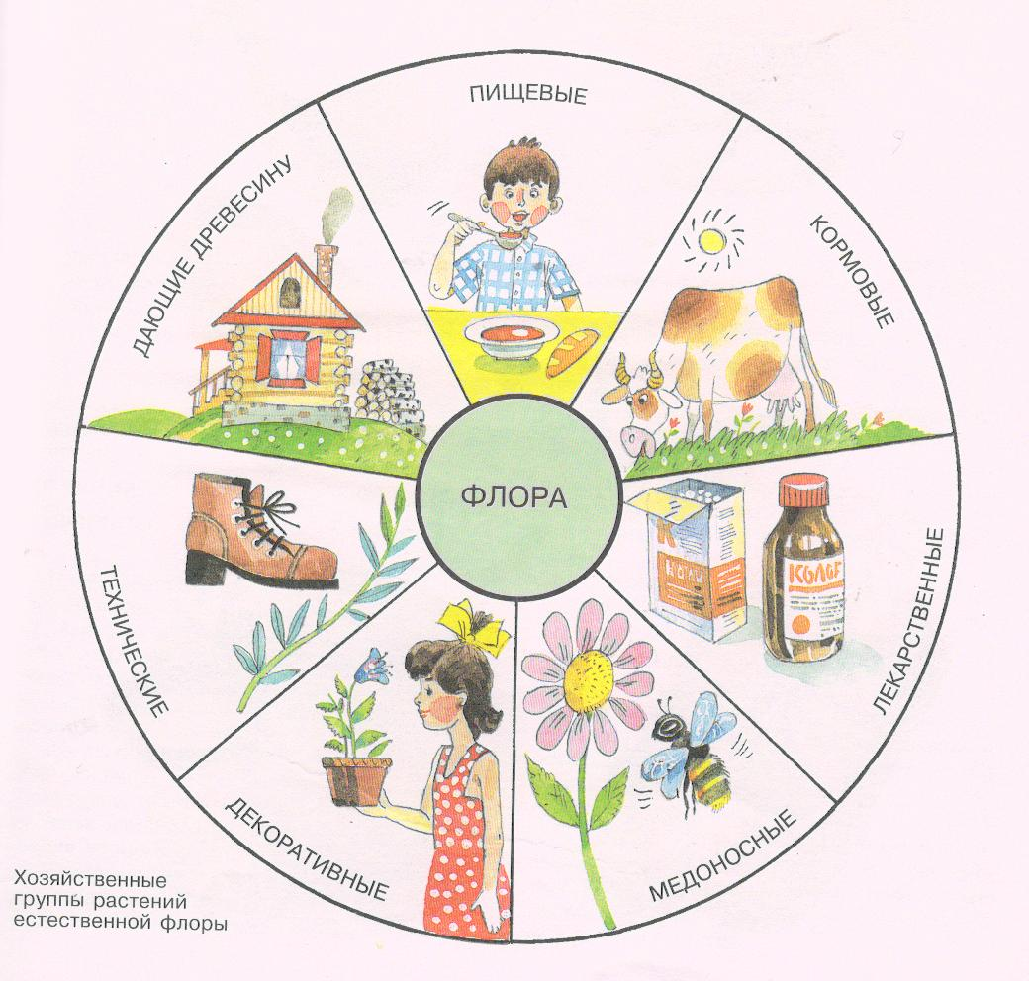
Значение растений дикой флоры

Slide 10
Растения- источники древесины
На территории Челябинской области произрастает 20 видов деревьев. Древесину получают в основном из березы бородавчатой ,осины, сосны, ели. Самая ценная – древесина хвойных пород: сосны, ели, лиственницы (ее мало осталось в естественных лесах). Древесина березы и осины менее ценная ,но доски и бревна из этих пород используют при строительстве сельских и садовых домов.

Slide 11
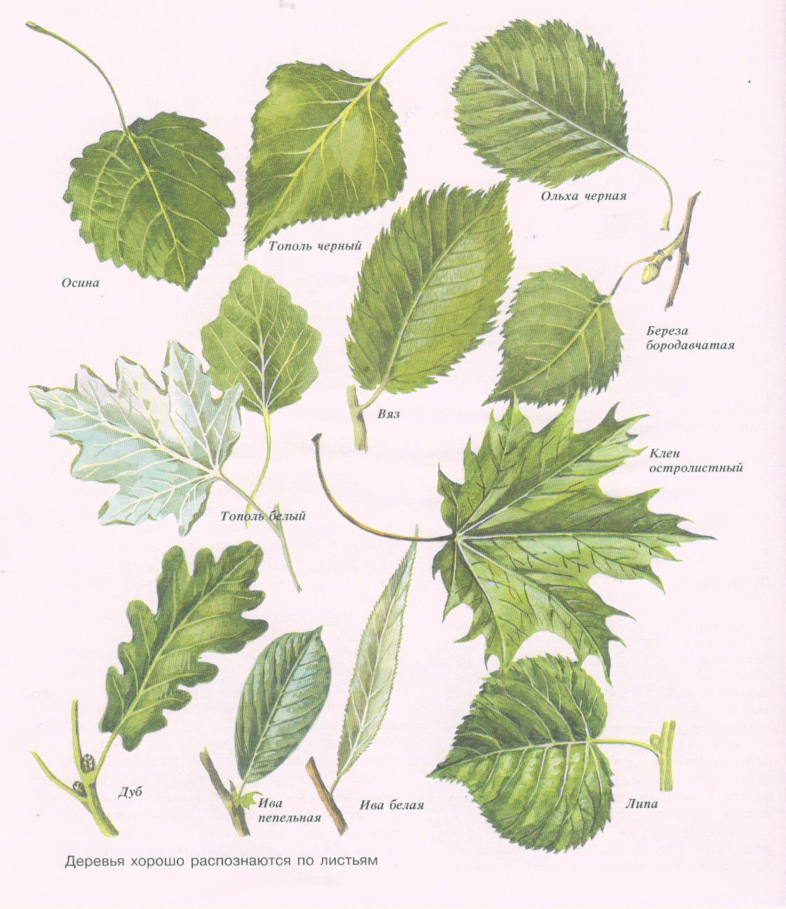

Slide 12
Растения - лекарства
Башкиры использовали не менее 100 видов растений-лекарств природной аптеки. Многое из опыта лечения этими лекарствами башкиры получили, общаясь с купцами, которые ехали через Челябинскую область с Востока на Запад.

Slide 13
Лекарственные растения, наиболее распространенные в окрестностях деревни Акбашева
Название растения | Какая часть используется
Береза бородавчатая | Почки
Адонис весенний | Надземная часть
Душица обыкновенная | Верхняя часть побегов с цветками
Земляника лесная | Листья и плоды
Калина обыкновенная | Плоды
Крапива двудомная | листья
Лопух большой | Корни
Мать-и-мачеха | Листья
Подорожник большой | листья

Slide 14
